Slide 1
Research Methodology & Scientific Writing, Week #3 Writing Techniques and Paragraph Development
Disampaikan oleh:
Tim Pengajar MPPI
Faculty of Computer Science
University of Indonesia

Slide 2
Review Session
Setelah mempelajari logika berpikir maka tiba saatnya kita mulai latihan menulis.
Tulisan pertama yang akan kita kerjakan adalah bagaimana mengembangkan paragraf.
Paragraf merupakan kumpulan dari beberapa kalimat yang merepresentasikan satu dan hanya satu ide.
Ide yang terkandung dalam suatu paragraf merupakan bagian dari ide yang lebih besar yang membentuk satu kesatuan dari suatu tulisan.

Slide 3
Sebelum mulai kuliah, setiap anda masuk ke: http://www.youtube.com/watch?v=mYGA541G2qE
Posting tanggapan anda di forum diskusi
tentang proses menulis dari YouTube ini.

Slide 4
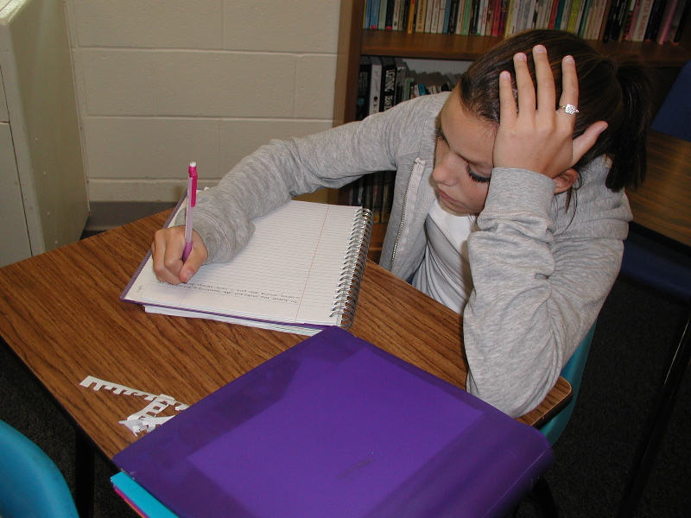
Writing improves reading comprehension
Writing improves achievement in other academic areas
Writing contributes to a sense of connection and personal efficacy (value)
Writing improves your understanding on the issue.
Reeves, Douglas B. 2002. Reason to Write: Help Your Child Succeed in School and in Life Through Better Reasoning
and Clear Communication. Kaplan: New York

Slide 5
Purpose of writing
To inform
To narrate
To explain
To describe
To compare & contrast
To persuade
To motivate
To entertain
What is the purpose of your writing?
Recognize your intended reader.
Reeves, Douglas B. 2002. Reason to Write: Help Your Child Succeed in School and in Life Through Better Reasoning
and Clear Communication. Kaplan: New York

Slide 6
Where Do I Begin?
Finding Topic
Research
News media
Social issues
Personal experiences
Observations
Other individual’s writings
Wondering? Dreaming?

Slide 7
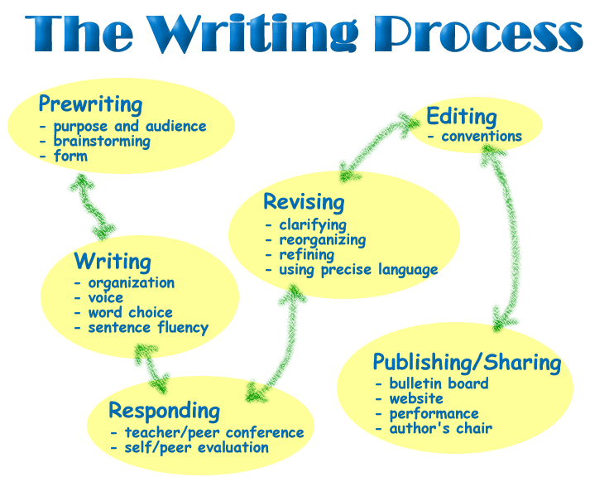
Sumber: Hughes, JM., faculty.uoit.ca

Slide 8
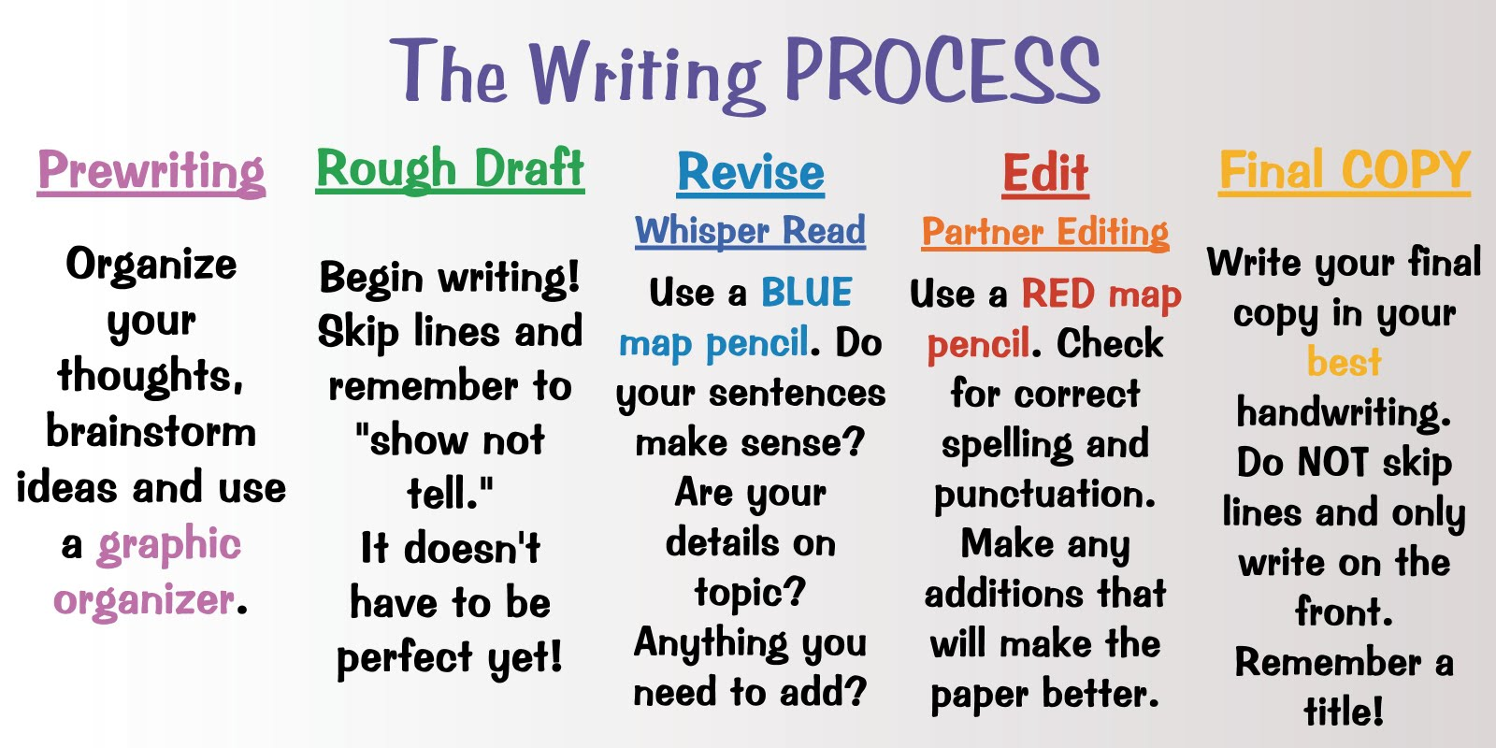
https://language-and-literacy-2012.wikispaces.com/Writing+Process

Slide 9
Writing Processes
Steps
Deliverables
Prewriting
Rough draft
Revise draft
Edit the draft
Final document
Ideas, key words, charts, etc.
Structure, description of each section, free from grammar, etc.
Detailing ideas, get respond, see from readers point of view.
Typos, grammar, logic.
Read again before submitting.

Slide 10
Start Develop Your Paragraph
From General to Specific or From Specific to General or else….???

Slide 11
Chapter, Sub-Chapter and Paragraph Development
A paragraph is set of related sentences that work together to express or develop an idea.
A paragraph at least consists of three sentences (rule of thumb)
Opening sentence
Substantial sentence
Closing sentence
A writer uses paragraphs to organize and present ideas-whether they are simple, elaborate, complex, or controversial-in manageable segments of prose.

Slide 12
Paragraphs Development
Readers need paragraph in order to readily grasp key points, and avoid boredom or inattention.
Paragraphs formed sub-chapter
Each sub-chapter at least consists of three paragraphs
Opening paragraph
Substantial paragraph
Closing paragraph
Sub-chapters formed Chapter
Each chapter at least consists of three sub-chapters
Sub-chapter represents sub-discipline on topic discussed

Slide 13
Contoh Paragraf….
“Organisasi Pemerintah yang bergerak dalam layanan publik, merupakan perpanjangan tangan pemerintah yang langsung berinteraksi dengan masyarakat. Semua layanan publik akan menjadi target utama yang harus dipenuhi, secara cepat dan akurat. Kecepatan dan keakuratan tersebut, ditentukan oleh aliran informasi yang terencana dan teratur dengan baik. Aliran informasi disini tidak hanya dari pemberi layanan kepada masyarakat, tetapi juga dari masyarakat kepada organisasi pemerintah pemberi layanan. Interaksi yang optimal dari pihak penerima layanan dengan pemberi layanan, akan meningkatkan kualitas informasi yang diberikan, dan pada akhirnya, akan meningkatkan kualitas layanan publik dari pemerintah.”

Slide 14
Questions to Consider….
What is the “idea” of this paragraph that one wants to develop or express?
Organisasi pemerintah?
Pelayanan publik?
Aliran informasi?
Kebijakan peningkatan pelayanan?
Which sentence represent:
Opening sentence: Organisasi Pemerintah terutama ……?
Substantial sentence: Semua pelayanan kebutuhan rakyat….?
or Dalam pemberian layanan publik, aliran informasi yang lebih …?
Closing sentence: Informasi yang optimal …..?
How would you rate this paragraph: Excellent, Good, Poor?

Slide 15
Analisis Paragraf…
Usaha untuk mempertahankan keterkaitan antara kalimat pertama dengan kalimat kedua, dan kalimat seterusnya, ditandai dengan kata-kata yang diwarnai sama.
Ide yang terkandung dalam paragraf, hanya satu, yaitu mengenai bagaimana agar “layanan publik sampai kepada masyarakat secara cepat dan akurat”.
Penjelasan mengenai “bagaimana” tersebut dapat dilihat pada kalimat ke-3 dan ke-4.
Kesimpulan paragraf, tertera pada kalimat ke-5.

Slide 16
Pertanyaan…
Coba anda latih diri anda, tuliskan kembali paragraf tersebut, tetapi dengan menggunakan kata-kata anda sendiri?
Kalau contoh paragraf tersebut diteruskan, kira-kira apa yang akan dibahas pada paragraf berikutnya?
Agar membentuk suatu subbab (sub-section), dengan topik yang sama, kira-kira ada berapa paragraf yang dapat anda dikembangkan?
Apa kira-kira yang akan menjadi paragraf penutup, dari topik mengenai layanan publik ini?
Hal-hal apa yang mesti anda lengkapi, agar topik mengenai layanan publik ini, bisa lebih ilmiah?

Slide 17
Characteristics of Topical Paragraphs
It must discuss one topic only; that is, it must have unity of subject matter.
Unity in a paragraph requires consistent development of the idea that your paragraph intends to explain.
The paragraph as a whole should focus on that idea.
A topic sentence is a statement that summarizes the idea being developed in a paragraph.
It is often a single sentence.
Contoh: “Proses pemilihan presiden harus melewati beberapa tahapan. …..”

Slide 18
Characteristics of Topical Paragraphs
It must say all that your reader needs to know about the topic; that is, it must be complete enough to do what it is intended to do.
How much explanation an idea requires depends on how much your reader needs
The sentences within the paragraph must follow some reasonable order that your reader can recognize and follow.
General to particular
Particular to general
Whole to parts
Question to answer, effect to cause

Slide 19
Characteristics of Topical Paragraph
The sentences within a paragraph must have coherence; that is, they must be so tied together that your reader can read the paragraph as a unit, not as a collection of separate sentences.
Coherence through pronoun reference
Coherence through repetitive structure
Coherence through contrasted elements
Coherence through connections between paragraphs

Slide 20
Coherence through pronoun reference
Because it refers to antecedent, a pronoun points back (or forward) and gives a simple and natural connection.
Coherence through repetitive structure
Although unintended repetition should be avoided, deliberate repetition of key words, phrases, or sentence patterns can connect sentences into a coherent paragraph.
Coherence through contrasted elements
When the topic sentence calls for comparison or contrast, the pairing of contrasted or compared elements gives some coherence.
Coherence through connections between paragraphs
Coherence is necessary, not only within a paragraph, but also between the several paragraphs of an essay, so that your reader can see how any paragraph is related to those that have come before.

Slide 21
Special Paragraphs
Introductory paragraphs
The function of an introductory paragraph is to lead your readers into your essay.
Transitional Paragraphs
A transitional paragraph is a signal of a change in content.
Concluding paragraphs
Not every paper needs a concluding paragraph
If an essay has adequately developed its thesis, nothing more is necessary.

Slide 22
Kalimat Yang Efektif
“Kalimat yang membangkitkan acuan dan makna yang sama di benak pendengar atau pembaca dengan yang ada di benak pembicara atau penulis.
Kalimat yang efektif ditentukan oleh:
Keterpaduan kalimat: mengacu pada penalaran (deduksi, induksi, top-down, bottom-up, dll.).
Koherensi kalimat: mengacu pada hubungan timbal-balik antara kalimat-kalimat.

Slide 23
Kalimat Tidak Efektif
Kalimat Efektif
Membahayakan bagi penderita
Membicarakan tentang penyakit
Mengharapkan akan tindakan
Para dokter saling bantu-membantu
Keharusan daripada dilakukannya tindakan pembedahan
Membahayakan penderita
Membicarakan penyakit
Mengharapkan tindakan
Para dokter saling membantu
Keharusan melakukan pembedahan
Dari hasil penelitian, penghematan penggunaan kata-kata dalam
kalimat bisa mencapai sampai 50% dari ukuran suatu dokumen.

Slide 24
Koherensi Kalimat
Hal-hal yang dapat mengganggu koherensi kalimat
Tempat kata
Pekan Olah Raga Bekas Penyandang Kusta Nasional
Pemilihan dan Pemakaian Kata
Memilih kata depan atau kata penghubung yang salah:
Dari hasil perhitungan…..
Memilih dua kata yang kontradiktif atau medan maknanya tumpang tindih:
Banyak penderita-penderita ….
Suatu ciri-ciri yang didapatkan…...
Menggunakan kata yang tidak sesuai:
Walaupun banyak artikel berpendapat…..
Menggunakan nama atau istilah yang benar, tetapi penulisannya keliru:
Poison (Poisson) distribution

Slide 25
Pengejaan (spelling)
Konsistensi
Spelling, termasuk hypenation, harus konsisten dalam seluruh tulisan, kecuali dalam kutipan, di mana spelling dari tulisan aslinya dipertahankan, terlepas apakah spellinhg tersebut benar atau salah.
Pembagian kata (word division)
Pembagian kata sebaiknya dikonsultasikan dengan kamus, sehingga anda tahu dimana sebaiknya suatu kata bisa dipenggal.
Kata-kata asing (foreign words)
Apabila anda menyitir suatu kata asing, maka anda harus menuliskannya persis sebagaimana tulisan tersebut ditulis.

Slide 26
Pengejaan yang salah
Pengejaan yang benar
Pernapasan
Menaati
Menerjemahkan
Mengubah
Mencolok
Penerapan
Pengajian
Aktivitas
Provinsi
Pernafasan
Mentaati
Menterjemahkan
Merubah atau merobah
Menyolok
Pentrapan
Pengkajian
Aktifitas
Propinsi

Slide 27
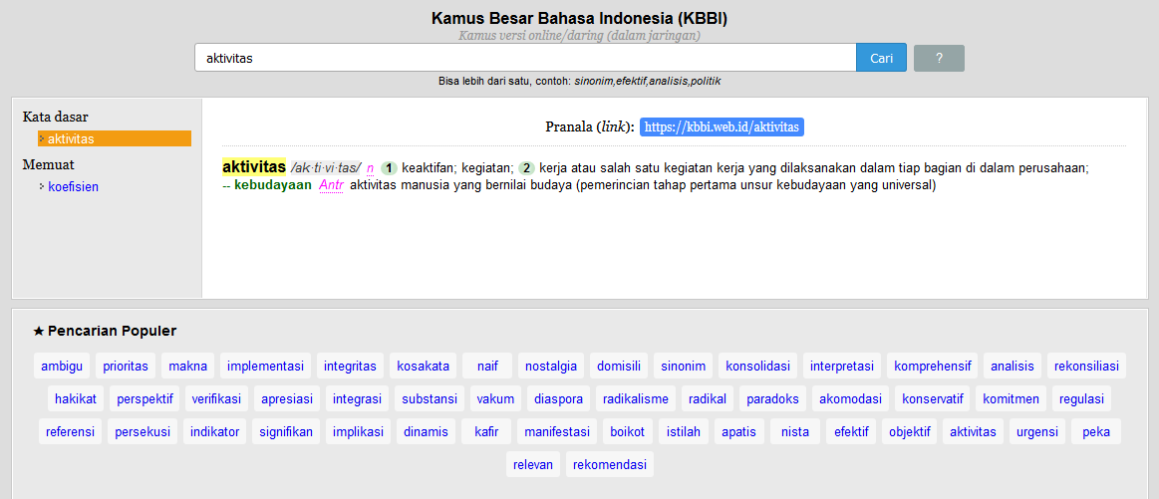
KBBI – http://kbbi.web.id

Slide 28
Thank You
“There is no way to get experience except through experience”

